Slide 1
МДОУ «Детский сад № 2» Основная общеобразовательная программа дополнительный раздел (для ознакомления родителям)

Slide 2
Основная образовательная программа ДОУ разработана на основе ФГОС ДО и примерной программы «Мир открытий»
Приказ Министерства образования и науки РФ
от 17 октября 2013 г. N 1155 г. Москва
«Об утверждении федерального государственного образовательного стандарта дошкольного образования»

Slide 3
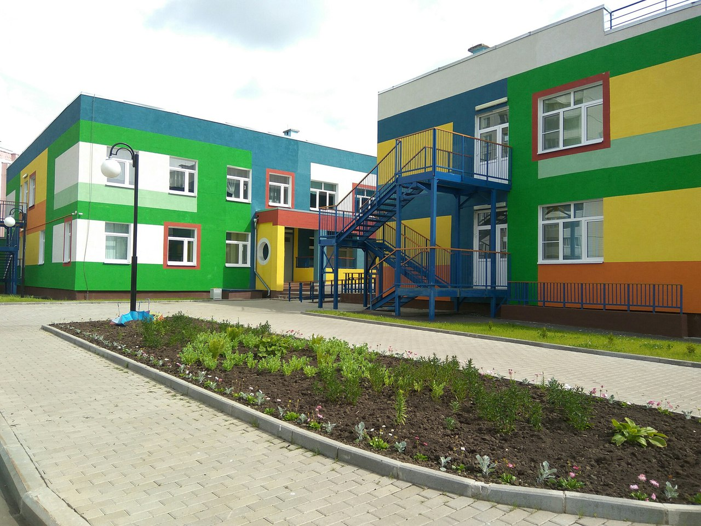
Муниципальное дошкольное учреждение
«Детский сад № 2»
ввод в эксплуатацию – 2016 год
Адрес г. Ярославль, ул. Строителей, дом 17а
Телефон/факс (4852) 50-11-59
E-mail yardou2@yandex.ru

Slide 4
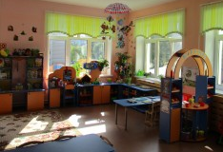
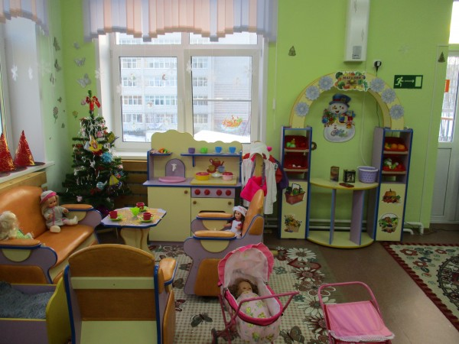
Общие сведения
Образовательная программа ориентирована на
реализацию основных задач ФГОС и создает условия для обеспечения в полном объеме права детей на образование
В МДОУ детском саду №2 функционируют 12 групп:
3 – для детей раннего возраста,
7 – для детей дошкольного возраста (общеразвивающие),
2 –для детей с общим недоразвитием речи (логопедические).
Режим дня составлен с расчетом на
12- часовое пребывание ребенка
в детском саду

Slide 5
Структура образовательной программы
Раздел 1 – ЦЕЛЕВОЙ
(цели, задачи, принципы планируемые результаты освоения программы)
Раздел 2 – СОДЕРЖАТЕЛЬНЫЙ (тематические модули по всем направлениям развития ребенка)
Раздел 3–ОРГАНИЗАЦИОННЫЙ (материально-техническое обеспечение программы, режим дня, планирование и оснащение РППС)
Раздел 4 – ДОПОЛНИТЕЛЬНЫЙ (презентация основных сведений из программы для родителей)

Slide 6
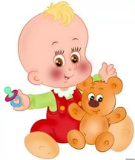
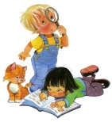
Возрастные психофизические особенности развития детей
Дети от 2-3 лет - «ДУМАЮ, ДЕЙСТВУЯ!»
Ключ возраста: До 5 лет все основные психические процессы -внимание, мышление, память носят у ребенка непроизвольный характер, именно поэтому технологии деятельностного типа наиболее оптимальны к применению в детском саду.
Дети от 3-4 лет - «Я САМ!»
Ключ возраста: в период от 2,5-3,5 лет ребенок проживает кризис трех лет. Он начинает осознавать себя отдельным человеческим существом, имеющим собственную волю. Его поведение-череда «Я хочу!» и «Я не хочу!»; «Я буду!» и «Я не буду!», именно поэтому так важно прививать ребенку первейшие навыки самообслуживания и поддерживать проявления его самостоятельности
Дети с 4-5 лет - «ЛЮБОЗНАТЕЛЬНЫЕ ПОЧЕМУЧКИ!»
Ключ возраста: Четырехлетний ребенок часто задает вопрос «Почему?».
Ему становятся интересны связи явлений, причинно — следственные отношения, именно поэтому так важно с ребенком беседовать, придумывать, фантазировать, играть.

Slide 7
Возрастные психофизические особенности развития детей
Дети с 5-6 лет - «УЖЕ БОЛЬШИЕ»
Ключ возраста: В развитии ребенка происходит большой скачок: появляется способность управлять своим поведением, а так же процессами внимания и запоминания, именно поэтому важно ребенку объяснять понятия «хочу» и «надо», тренировать его выдержку, произвольность поведения.
Дети с 6-7 лет - «МЕЧТАТЕЛИ, ПОМОЩНИКИ, БУДУЩИЕ УЧЕНИКИ!»
Ключ возраста: В 6-7 лет любознательность выходит за рамки «видимого» мира, наглядно-образное мышление постепенно уступает место логическому. Произвольность поведения и психических процессов имеет решающее значение для успешности школьного обучения.

Slide 8
Используемые программы
МДОУ «Детский сад 2» реализует основную образовательную
программу ДОУ, разработанную на основе следующих программ:
•Примерной основной образовательной программы дошкольного образования «Мир открытий» под ред. Л.Г.Петерсон., И.А.Лыковой. – М.: Издательский дом «Цветной мир»,2016
•Адаптированной коррекционной программы для детей дошкольного возраста с тяжелой патологией речи
• Парциальных программ:
«Формирование культуры безопасности у детей от 3 до 8 лет», Тимофеева Л.Л.
«Игралочка» , Петерсон Л.Г., Кочемасова Е.Е. (математика)
«Ладушки». Каплунова И., Новоскольцева И. (музыка)».

Slide 9
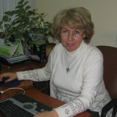
Используемые современные образовательные технологии
Технология деятельностного метода «Ситуация» Л. Г. Петерсон
Технология проблемного диалога
Е.Л.Мельниковой
Элементы здоровьесберегающей технологии В.Ф.Базарного

Slide 10
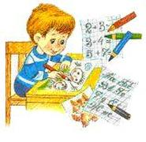
Образовательный процесс
Утренний блок I с 7.00 до 9.00 часов
Совместная деятельность воспитателя с ребенком
Свободная самостоятельная игровая деятельность детей
Утренний блок II с 9.00 до 12.00 часов
Регламентированное обучение согласно учебного плана
Вечерний блок– с 15.15. до 19.00
Кружковая деятельность / индивидуальная работа
Самостоятельная игровая деятельность ребенка
Совместная деятельность воспитателя и ребенка

Slide 11
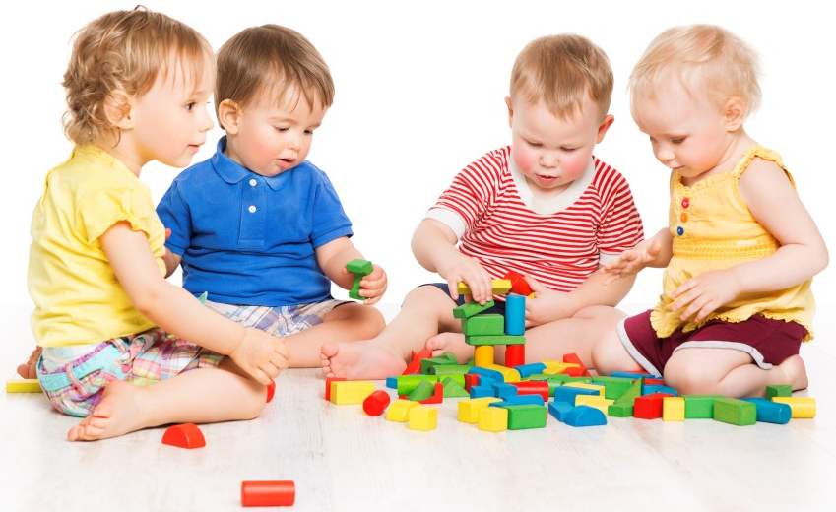
Содержание образовательных областей
для детей раннего возраста (1 год - 3 года)
предметная деятельность и игры с составными и динамическими игрушками
экспериментирование с материалами и веществами (песок, вода, тесто)
общение с взрослым и совместные игры со сверстниками под руководством взрослого
самообслуживание и действия с бытовыми предметами-орудиями
восприятие смысла музыки, сказок, стихов, рассматривание картинок
двигательная активность

Slide 12
Содержание образовательных областей
для детей дошкольного возраста (3 года - 8 лет)
ряд видов деятельности, таких как игровая, включая сюжетно-ролевую игру, игру с правилами и другие виды игры
коммуникативная (общение и взаимодействие со взрослыми и сверстниками)
познавательно-исследовательская (исследования объектов окружающего мира и экспериментирования с ними)
восприятие художественной литературы и фольклора
самообслуживание и элементарный бытовой труд (в помещении и на улице)
конструирование из разного материала, включая конструкторы, модули, бумагу, природный и иной материал
изобразительная (рисование, лепка, аппликация)
музыкальная
двигательная

Slide 13
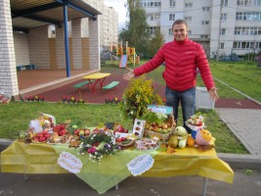
Краткая характеристика взаимодействия с родителями
Дошкольное учреждение выступает в роли активного помощника семье в обеспечении единого образовательного пространства «детский сад–семья–социум».
Дошкольное учреждение постоянно изучает образовательные запросы родителей, проектирует условия для их удовлетворения. Родители постепенно становятся единомышленниками и профессиональными помощниками педагогов.
В тесном взаимодействии с родителями педагоги организуют образовательную деятельность, создают высокостимулирующую развивающую игровую среду.

